Slide 1
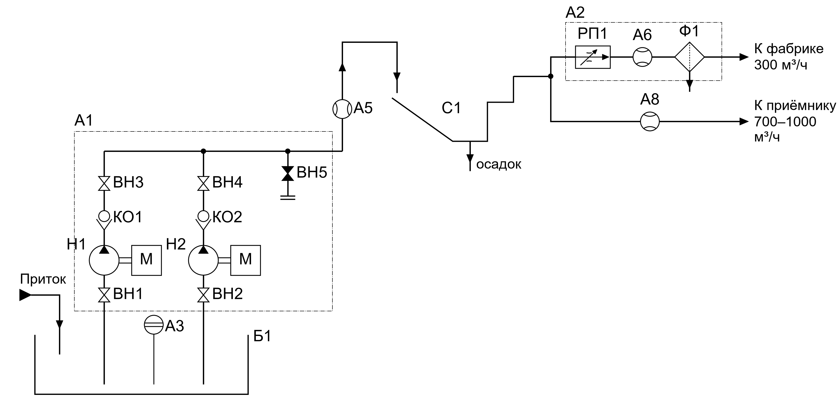
Принципиальная гидравлическая схема водоотлива
Б1 накопитель 2 500 м³; А3 уровнемер
Н1, Н2 насосы P2: рабочий и резерв (АВР)
КО обратные клапаны; ВН задвижки
ВН5 закрыта: место под насос P1
С1 отстойник 500 → 50 мг/л; Ф1 фильтр 50 → 10 мг/л
РП1 регулятор 300 м³/ч; А5, А6, А8 расходомеры
Поток снизу вверх, слева направо (ГОСТ 2.704)
5а

